Slide 1
EUROPA.-LA VUELTA AL MUNDO EN 885 JARDINES.-JARDINES REMARCABLES DE FRANCIA.-XXIX
Selección de textos y fotografías por
JOSE ELIAS BONELLS

Slide 2
Jardins Manoir d´Erignac
Eyrignac es sin duda una de las mejores representaciones de arte Topiario en Francia con una colección única de más de 300 formas de esculturas vegetales.
Todo está hecho de dar prioridad a la excelencia en un jardín: la mano de obra antigua, la precisión del corte con tijeras de mano, el trabajo de un orfebre acabado en el césped, cortar el cable de todo las fronteras y todos los detalles que hacen que la naturaleza de eyrignac disciplinada una escultura modelada jamás.

Slide 3
Eyrignac también es una tradición familiar que tiene su historia en el ilustre autor de la diatriba "orgulloso como un pavo real."
Es una casa habitada desde hace 500 años con ese toque extra que el dueño Sermadiras Patrick, su esposa y su hijo Gilles Capucine preservan amorosamente lugar.
Los jardines son principalmente la vegetacion de eyrignac , compuesta de encanto de tejo, boj y ciprés.
Son de color verde durante todo el año, pero hermosos y diferentes en cada temporada.

Slide 4
Estos jardines son el ejemplo perfecto de jardinería ornamental.
El Jardín de las Rosas, creada en el borde del gran jardín agrega poesía y ligereza.
Las rosas blancas se destacan tonos de verde, todos asociados con los juegos de agua de cinco cuencas.
En 2013, cuatro nuevos mundos poéticos y colorido para descubrir: el huerto, jardín de flores, Jardin des Pres ,Fuentes y flores.
Abierto al paisaje circundante, crean un conjunto de escenas ornamentales y rural, se casó en armonía con la fuerza y ​​el rigor de los verdes jardines.

Slide 5
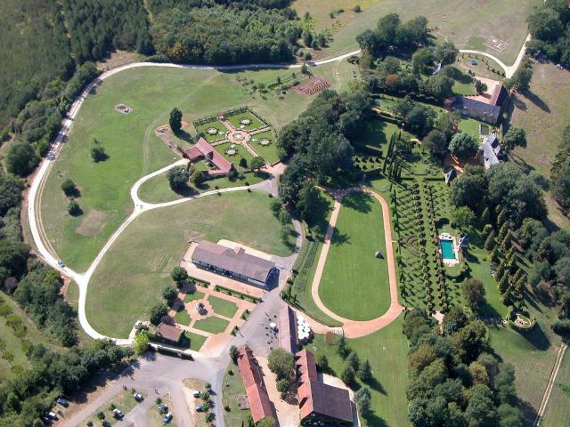
Notes:
Jardins Manoir d´Erignac

Slide 6
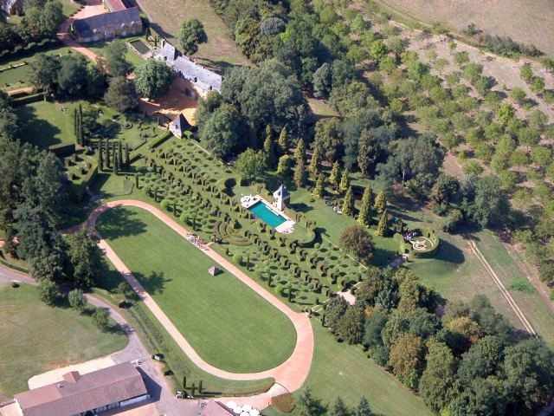
Notes:
Jardins Manoir d´Erignac

Slide 7
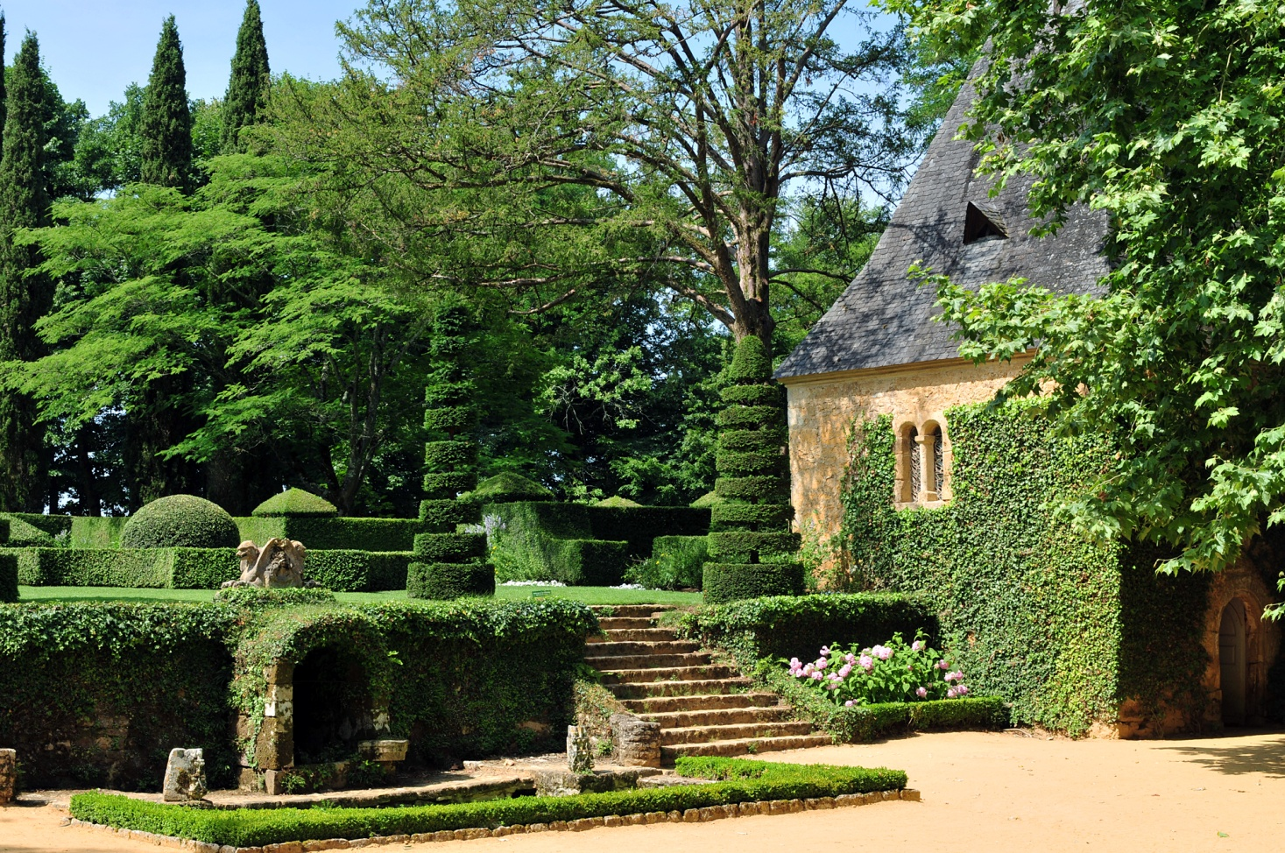
Notes:
Jardins Manoir d´Erignac

Slide 8
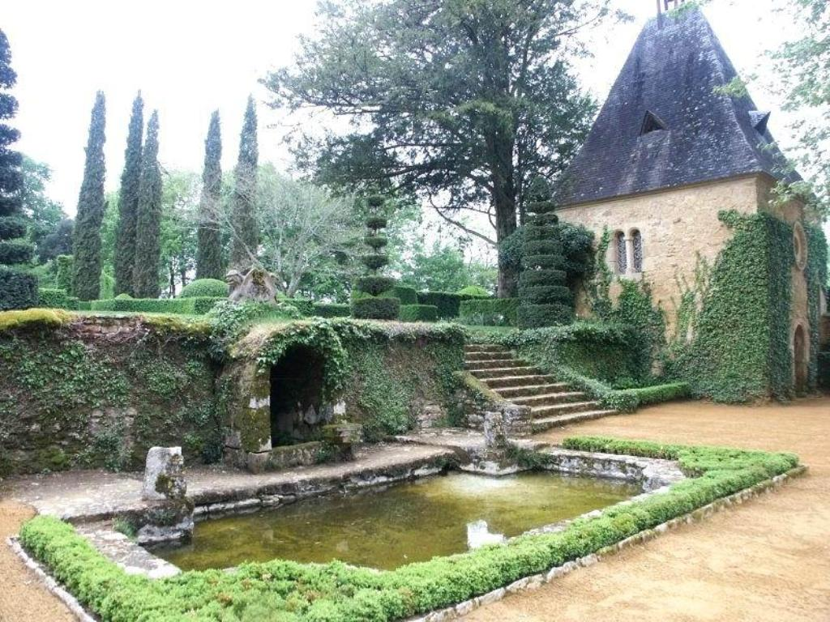
Notes:
Jardins Manoir d´Erignac

Slide 9
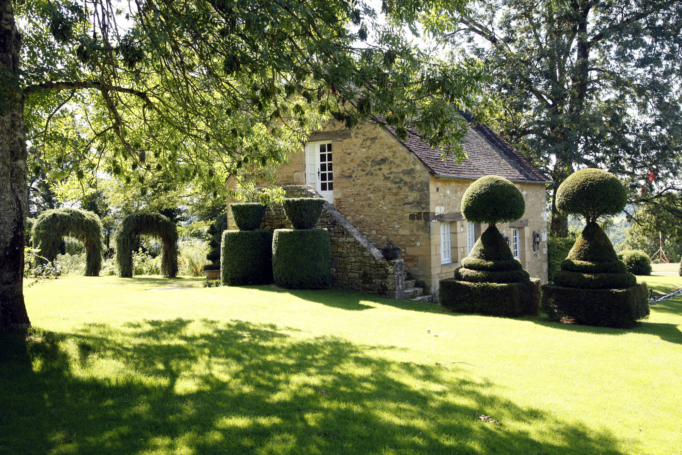
Notes:
Jardins Manoir d´Erignac

Slide 10
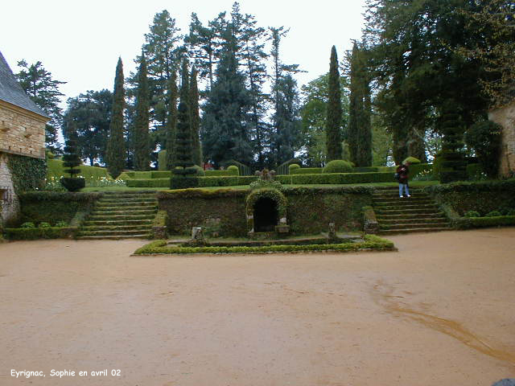
Notes:
Jardins Manoir d´Erignac

Slide 11
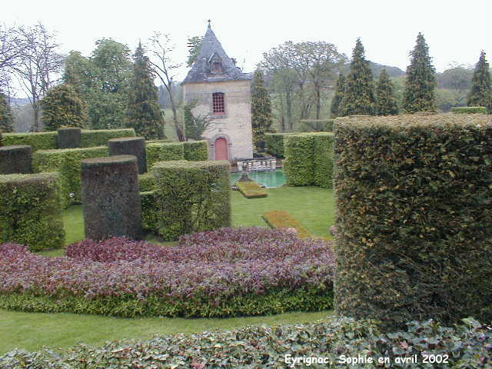
Notes:
Jardins Manoir d´Erignac

Slide 12
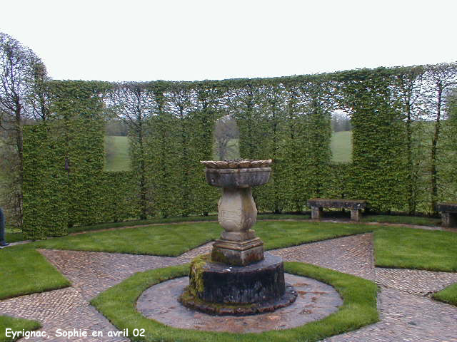
Notes:
Jardins Manoir d´Erignac

Slide 13
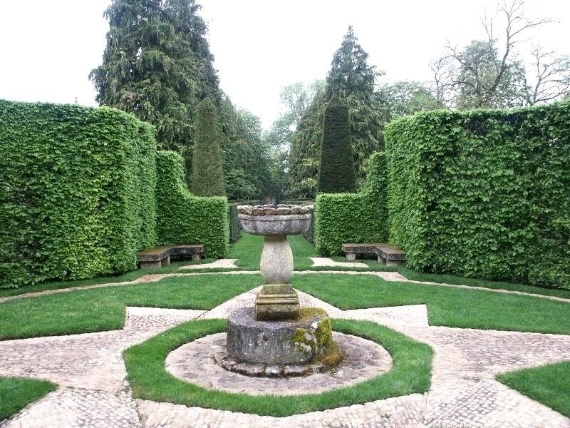
Notes:
Jardins Manoir d´Erignac

Slide 14
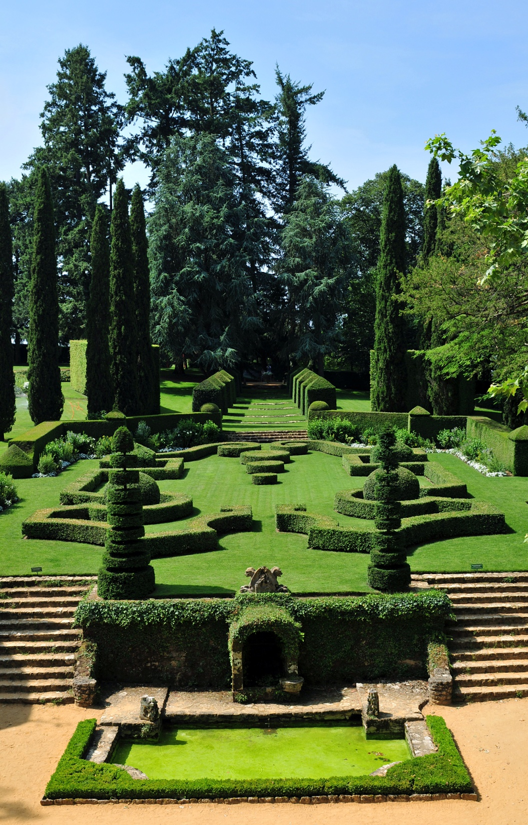
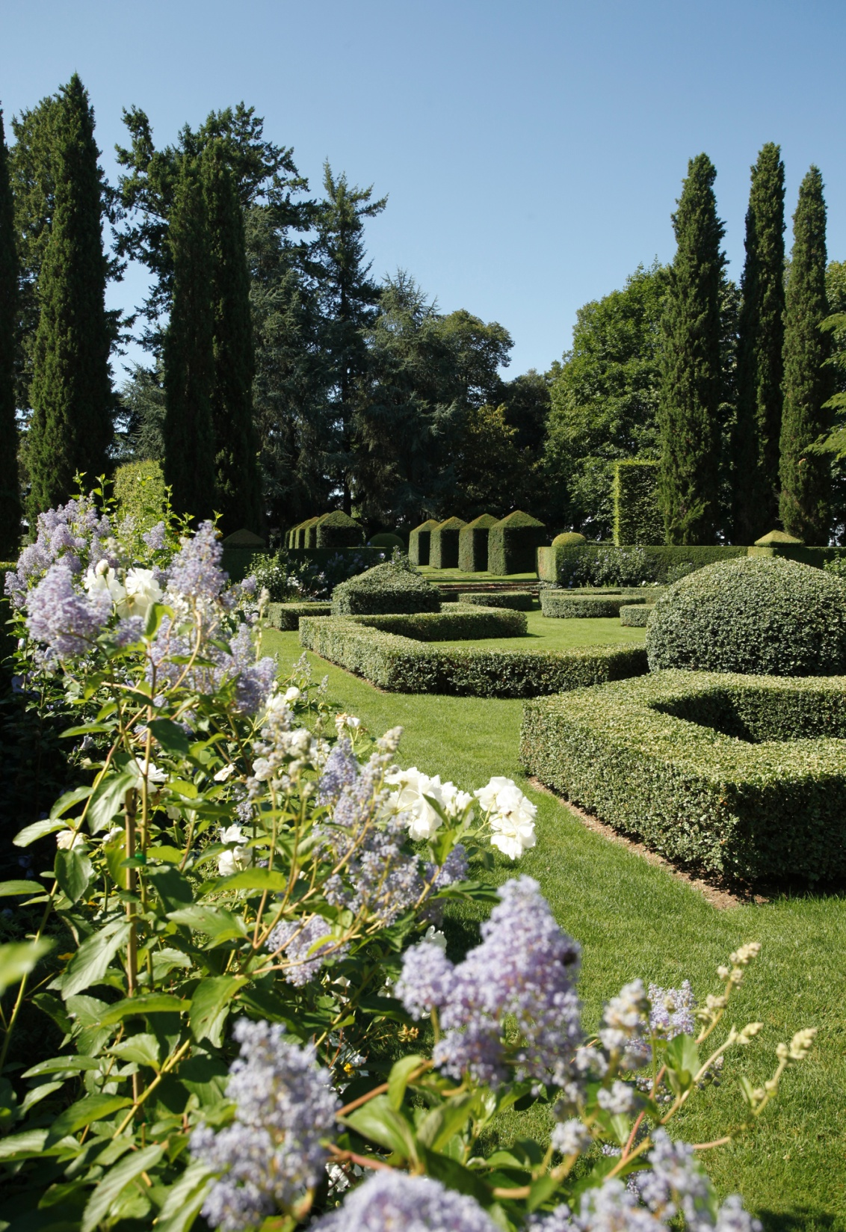
Notes:
Jardins Manoir d´Erignac

Slide 15
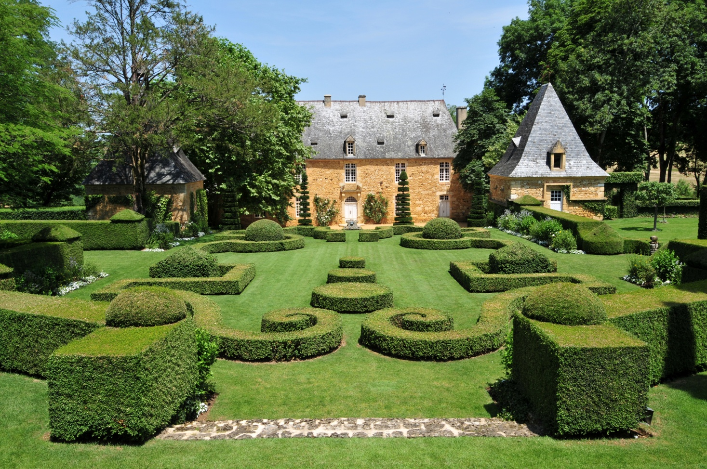
Notes:
Jardins Manoir d´Erignac

Slide 16
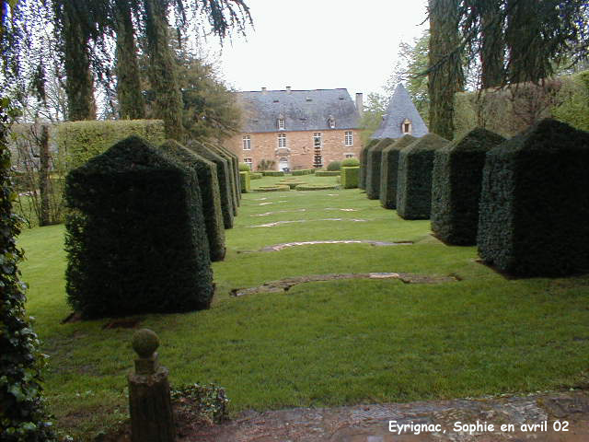
Notes:
Jardins Manoir d´Erignac

Slide 17
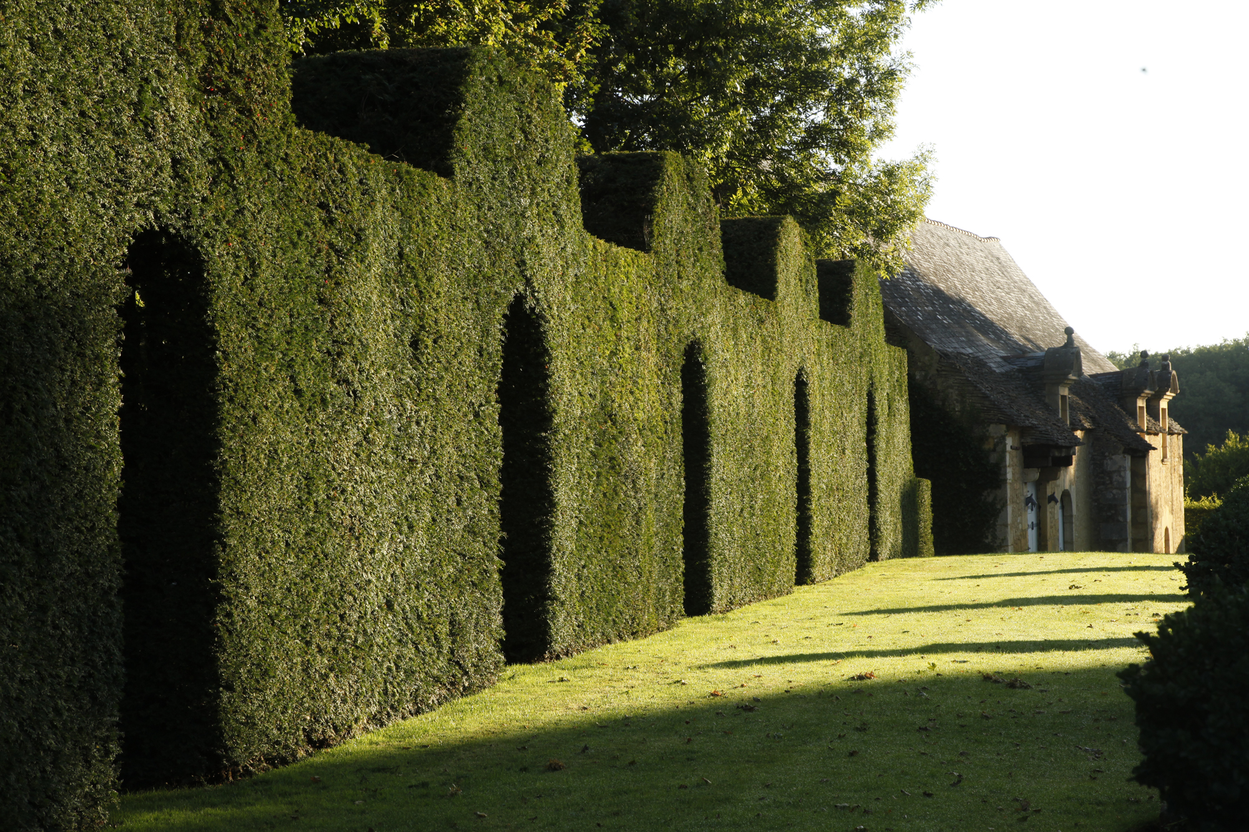
Notes:
Jardins Manoir d´Erignac

Slide 18
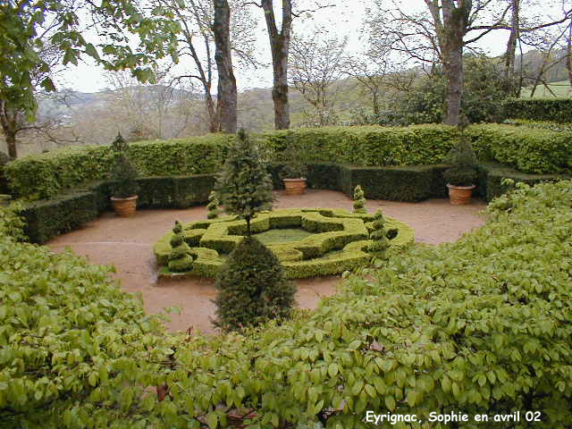
Notes:
Jardins Manoir d´Erignac

Slide 19
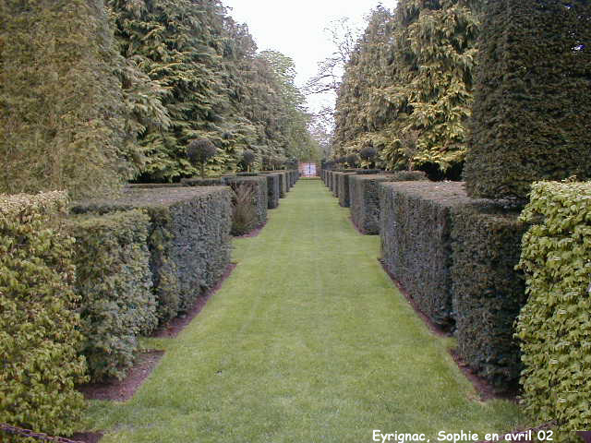
Notes:
Jardins Manoir d´Erignac

Slide 20
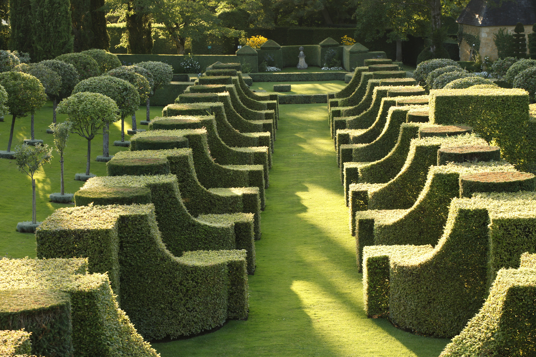
Notes:
Jardins Manoir d´Erignac

Slide 21
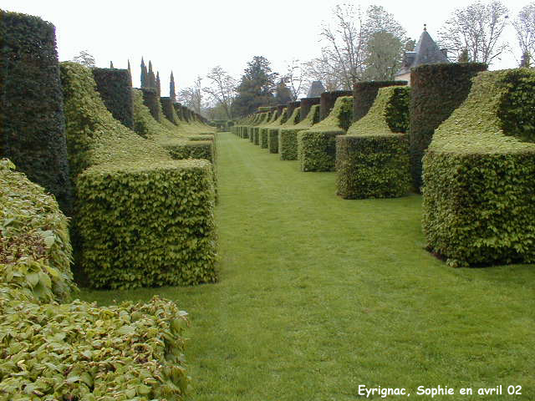
Notes:
Jardins Manoir d´Erignac

Slide 22
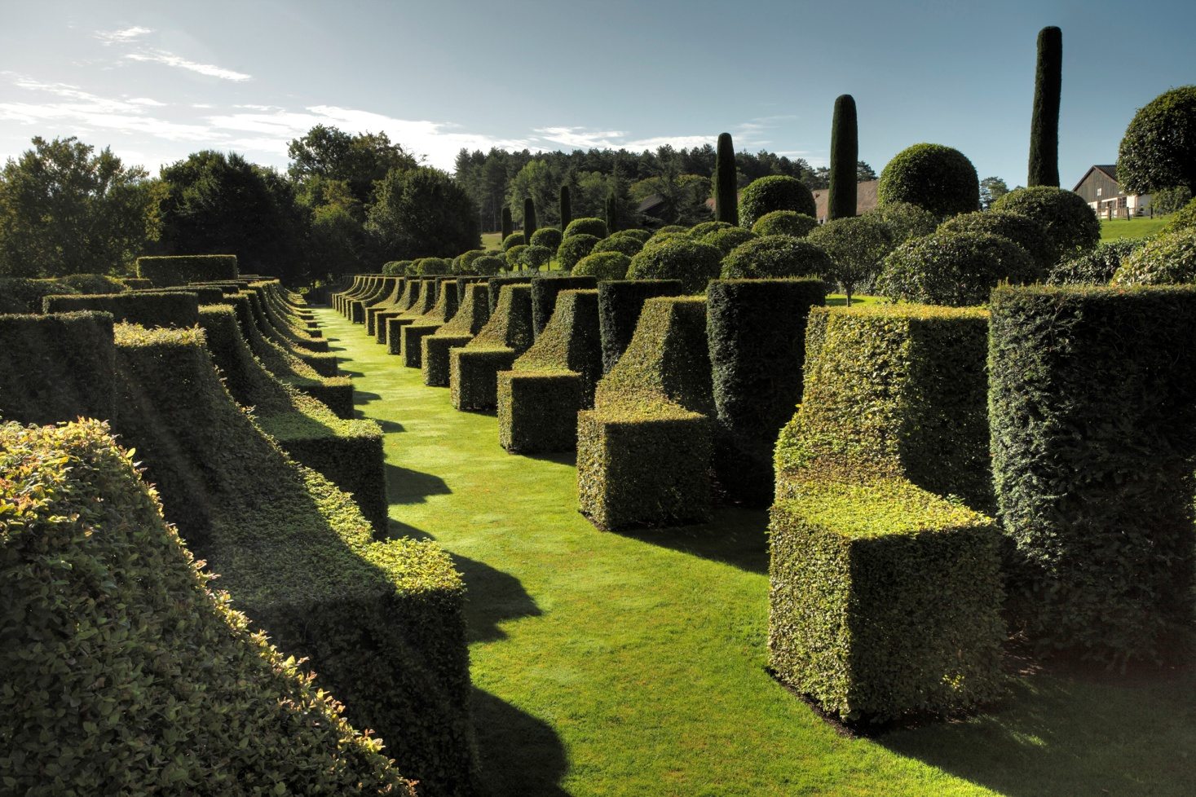
Notes:
Jardins Manoir d´Erignac

Slide 23
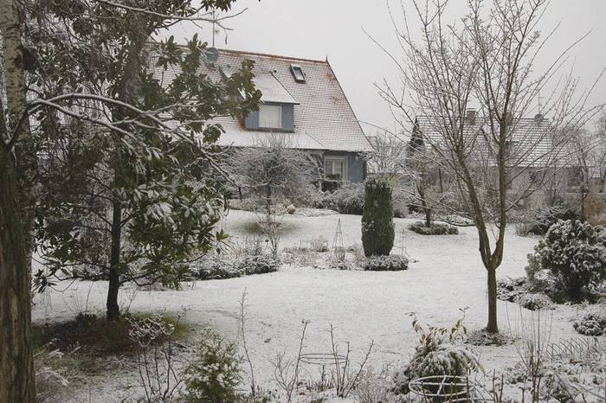
Notes:
Jardin de Claire

Slide 24
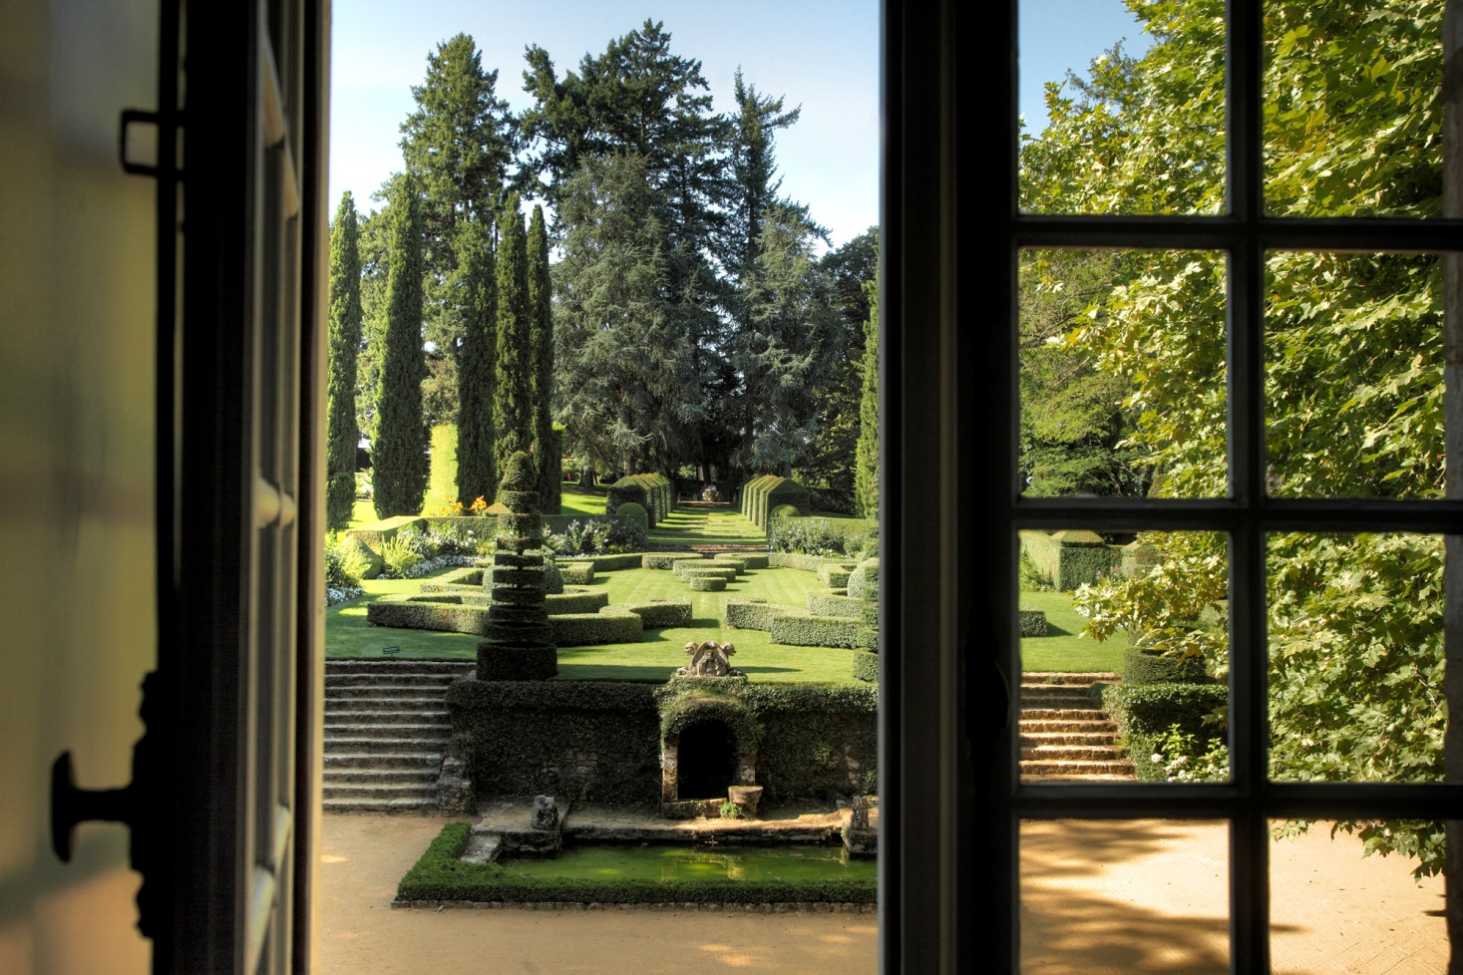
Notes:
Jardins Manoir d´Erignac

Slide 25
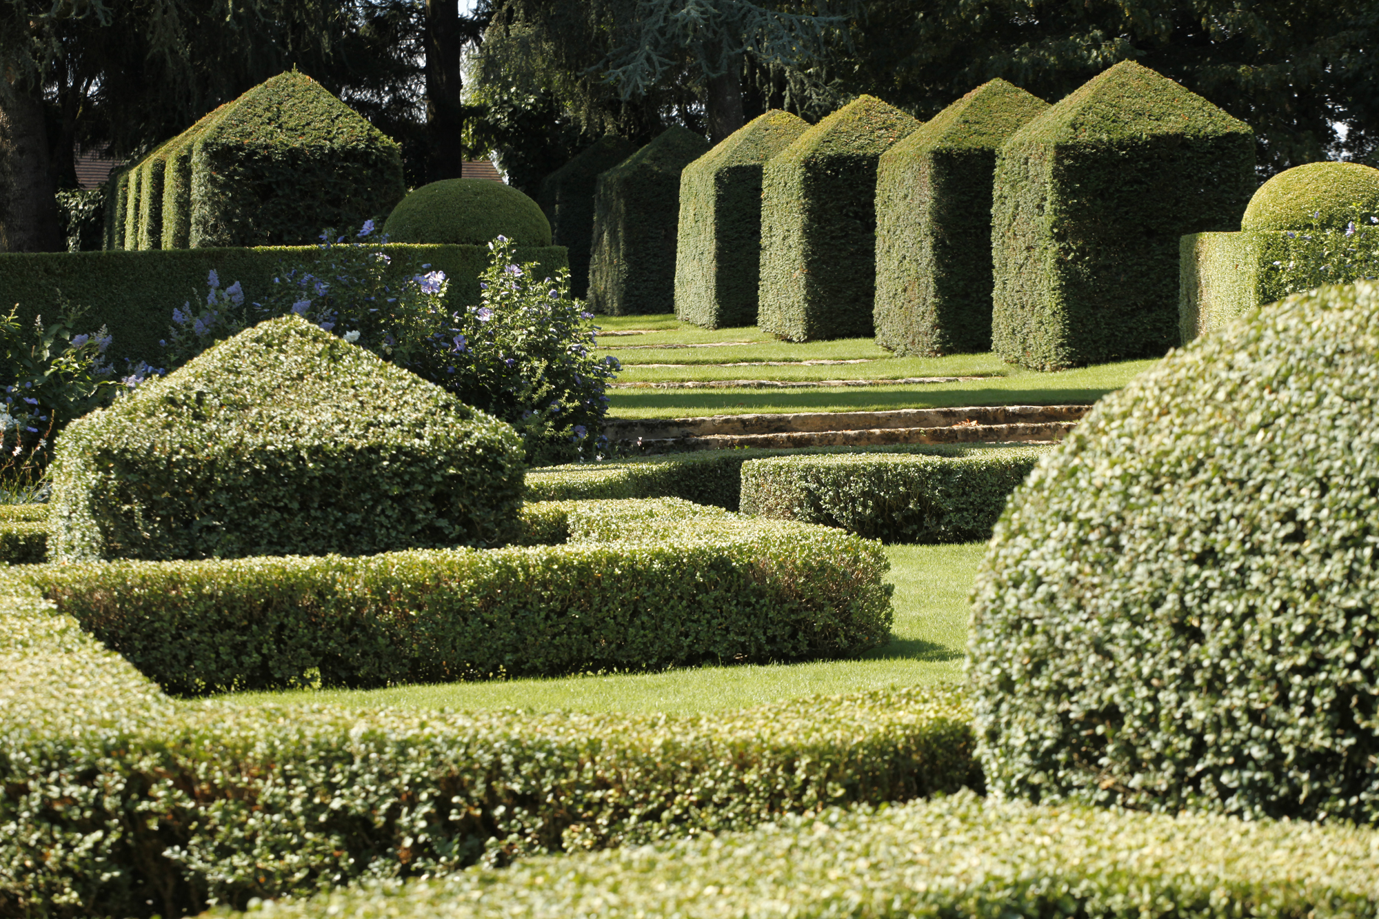
Notes:
Jardins Manoir d´Erignac

Slide 26
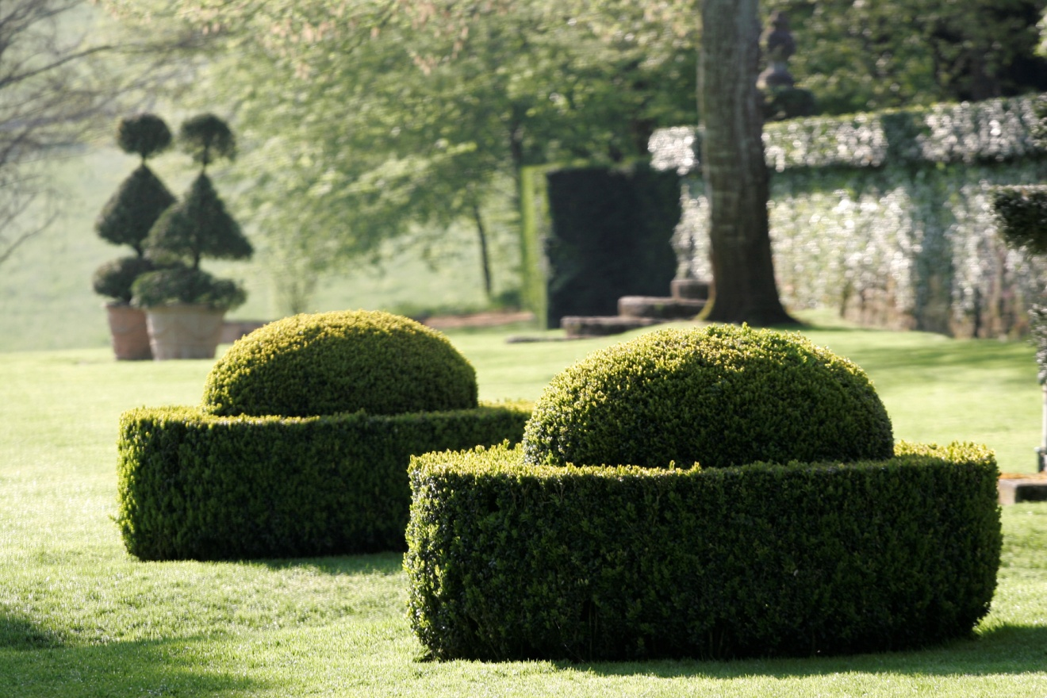
Notes:
Jardins Manoir d´Erignac

Slide 27
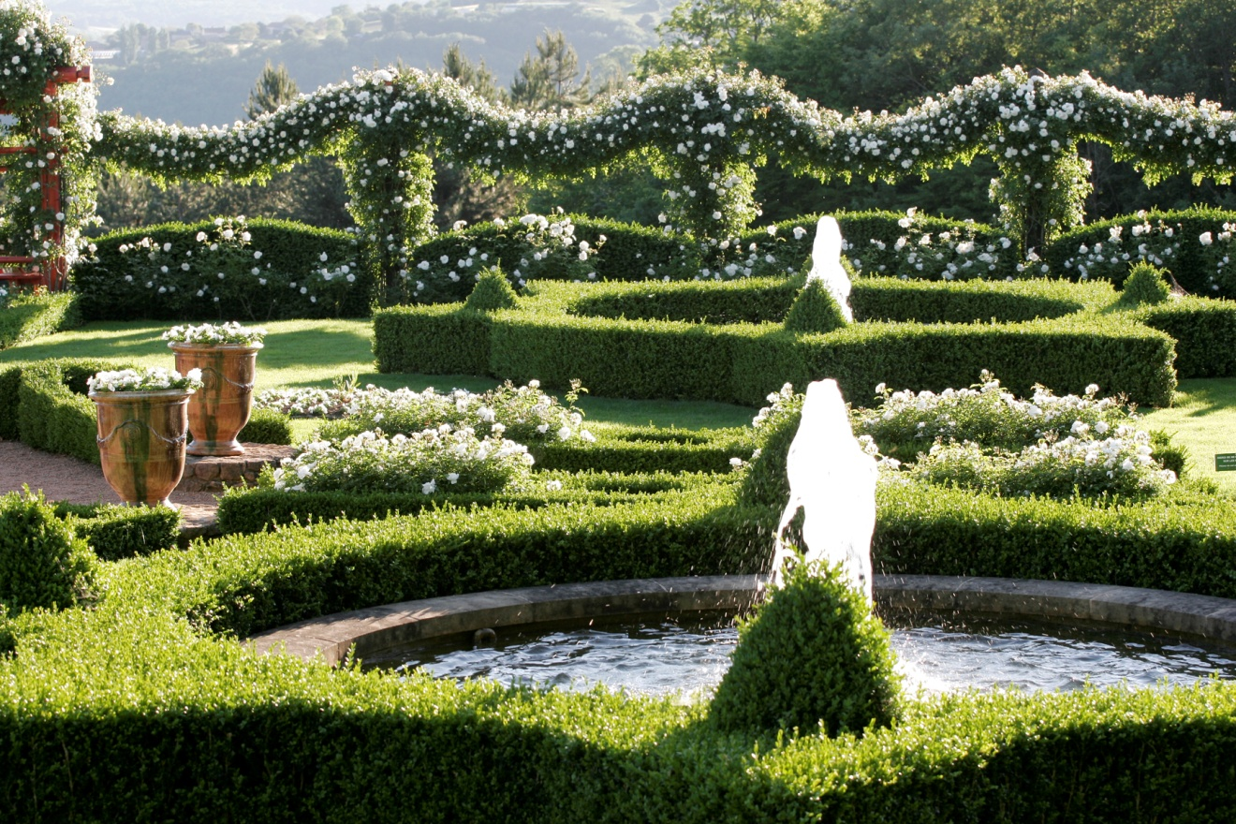
Notes:
Jardins Manoir d´Erignac

Slide 28
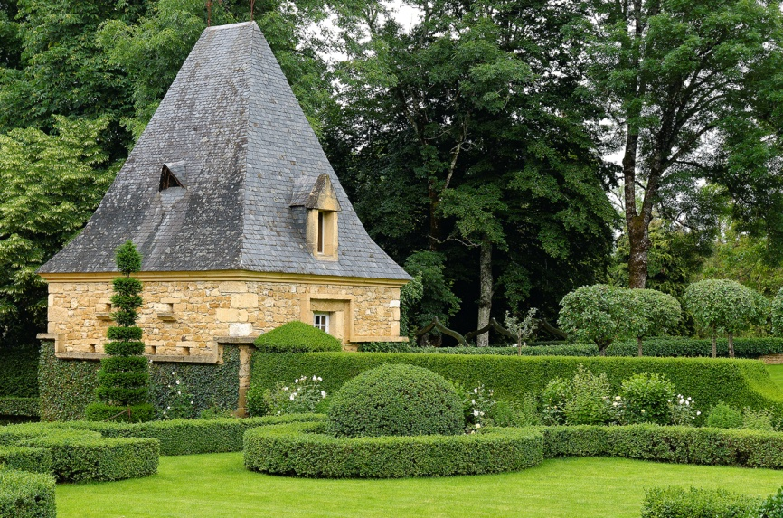
Notes:
Jardins Manoir d´Erignac

Slide 29
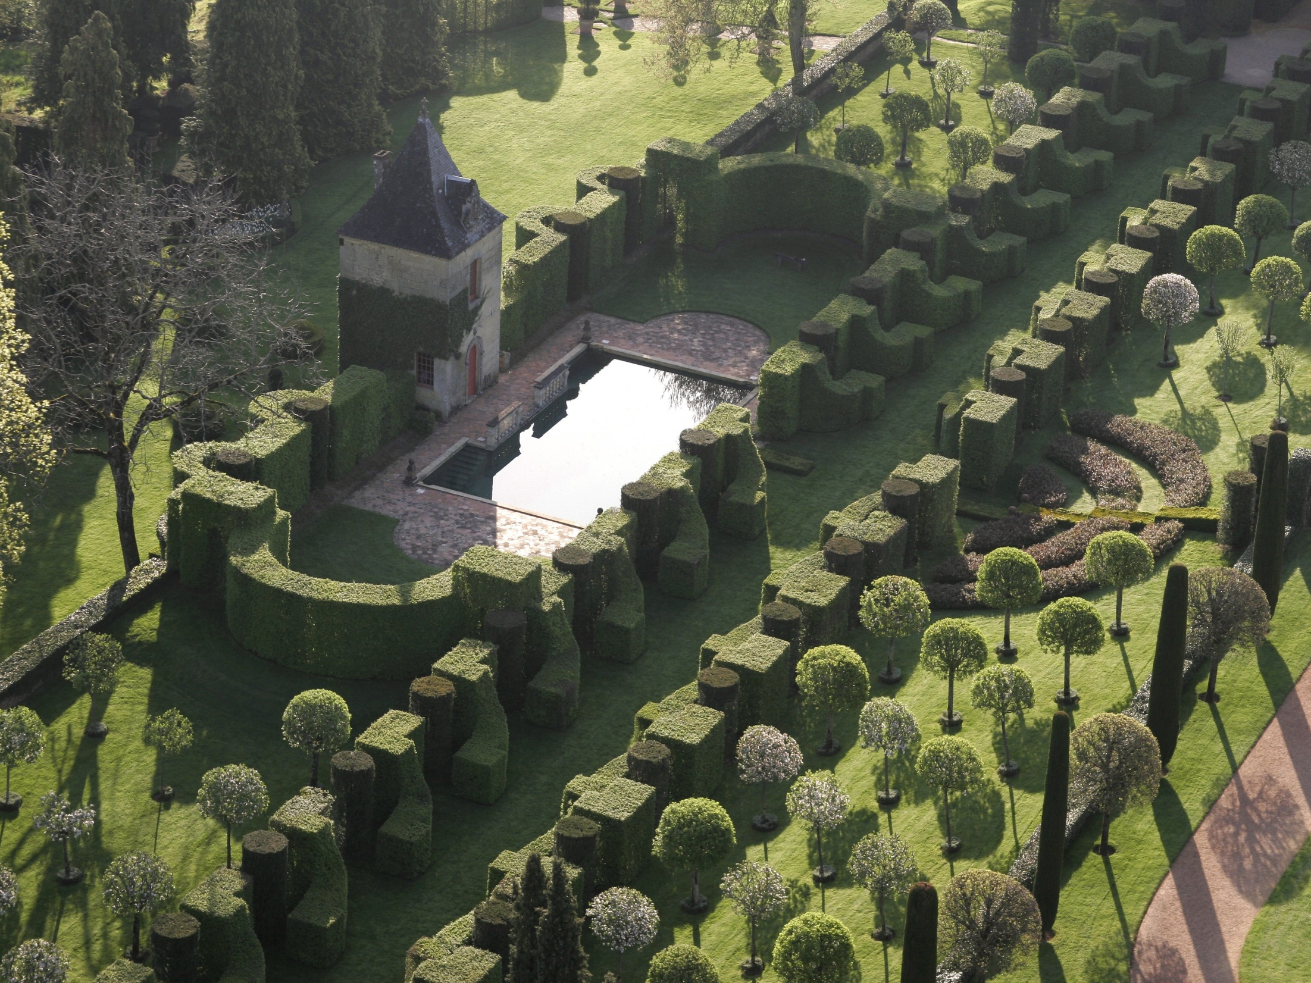
Notes:
Jardins Manoir d´Erignac

Slide 30
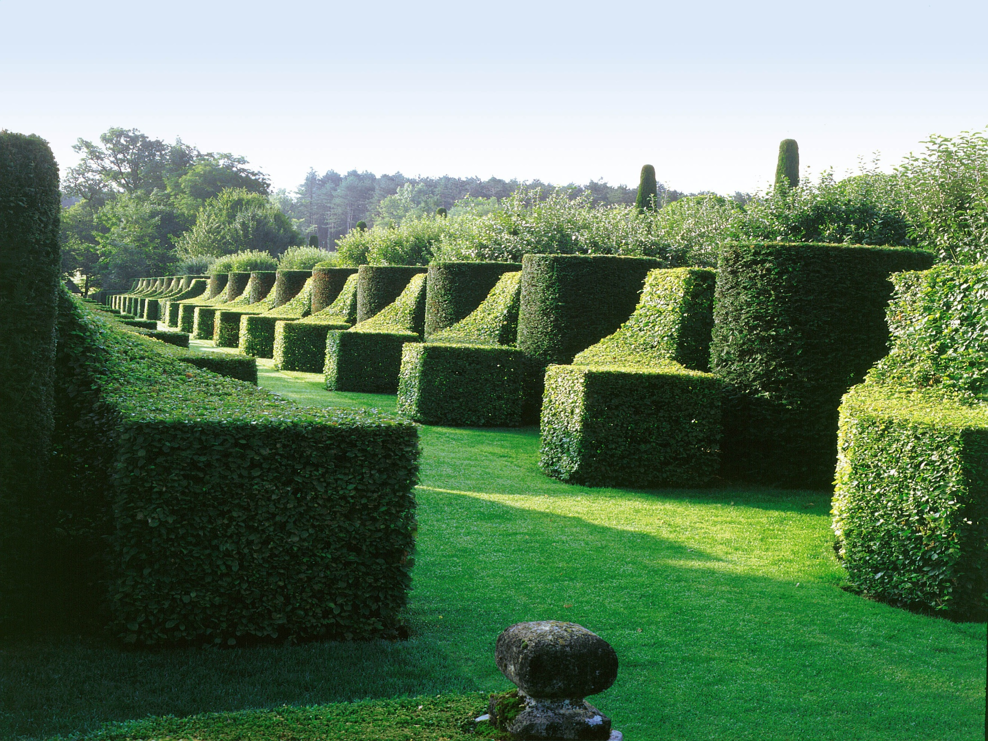
Notes:
Jardins Manoir d´Erignac

Slide 31
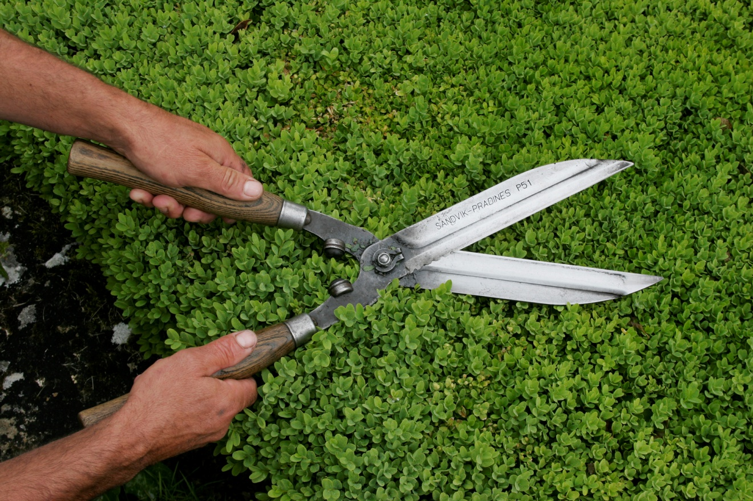
Notes:
Jardins Manoir d´Erignac

Slide 32
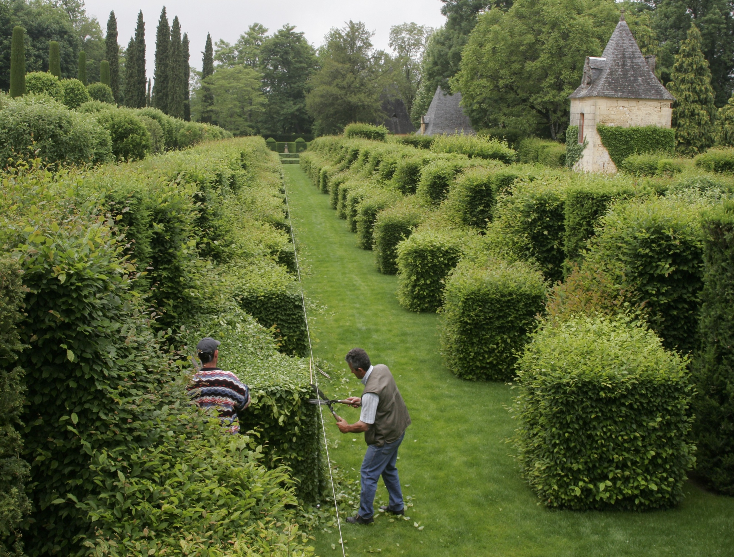
Notes:
Jardins Manoir d´Erignac

Slide 33
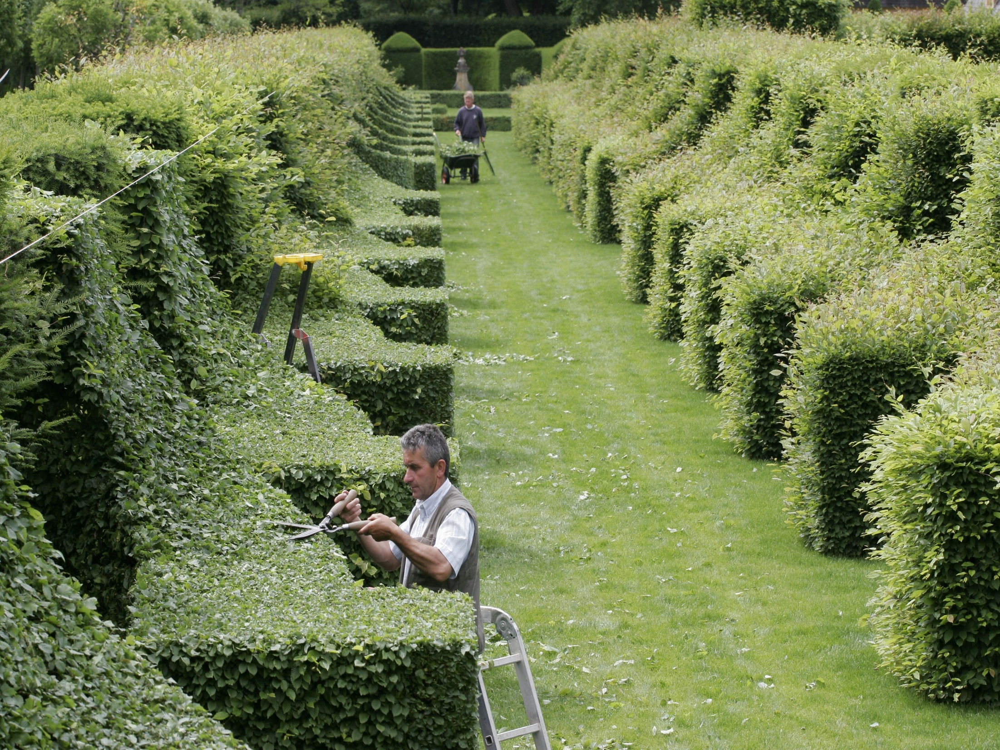
Notes:
Jardins Manoir d´Erignac

Slide 34
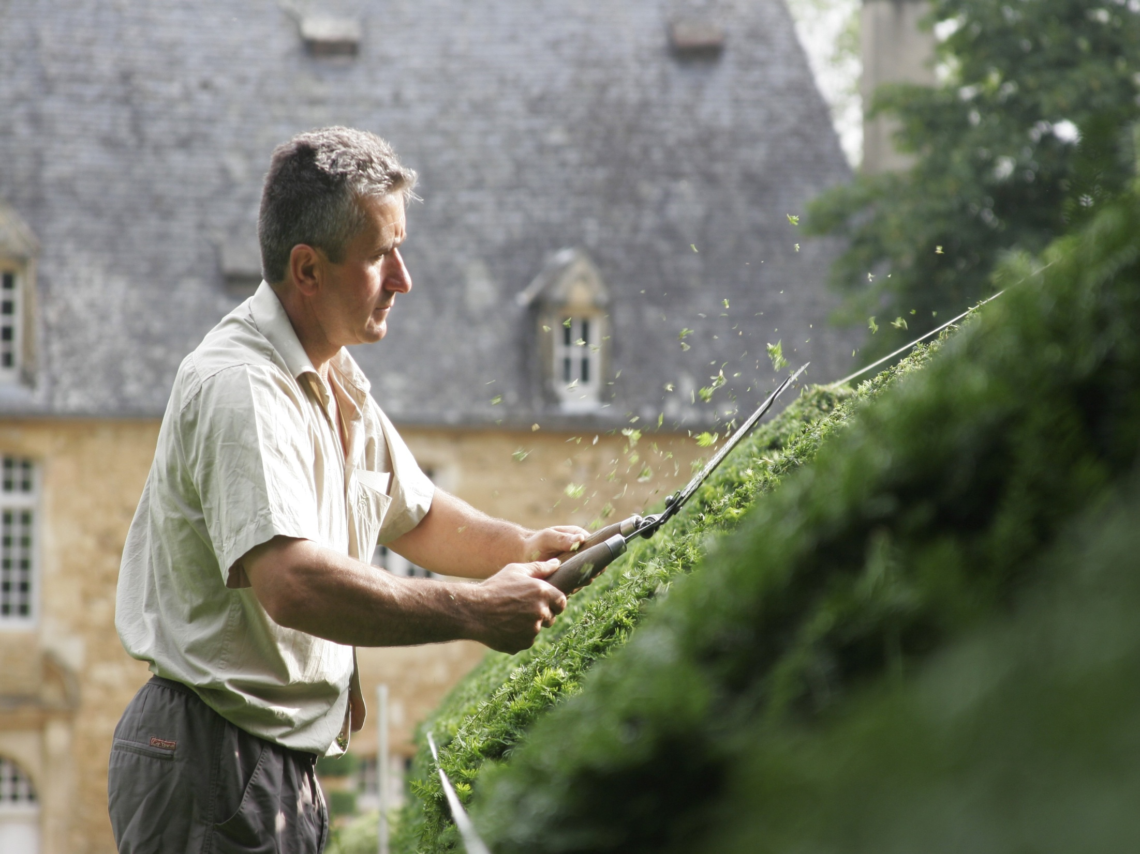
Notes:
Jardins Manoir d´Erignac

Slide 35
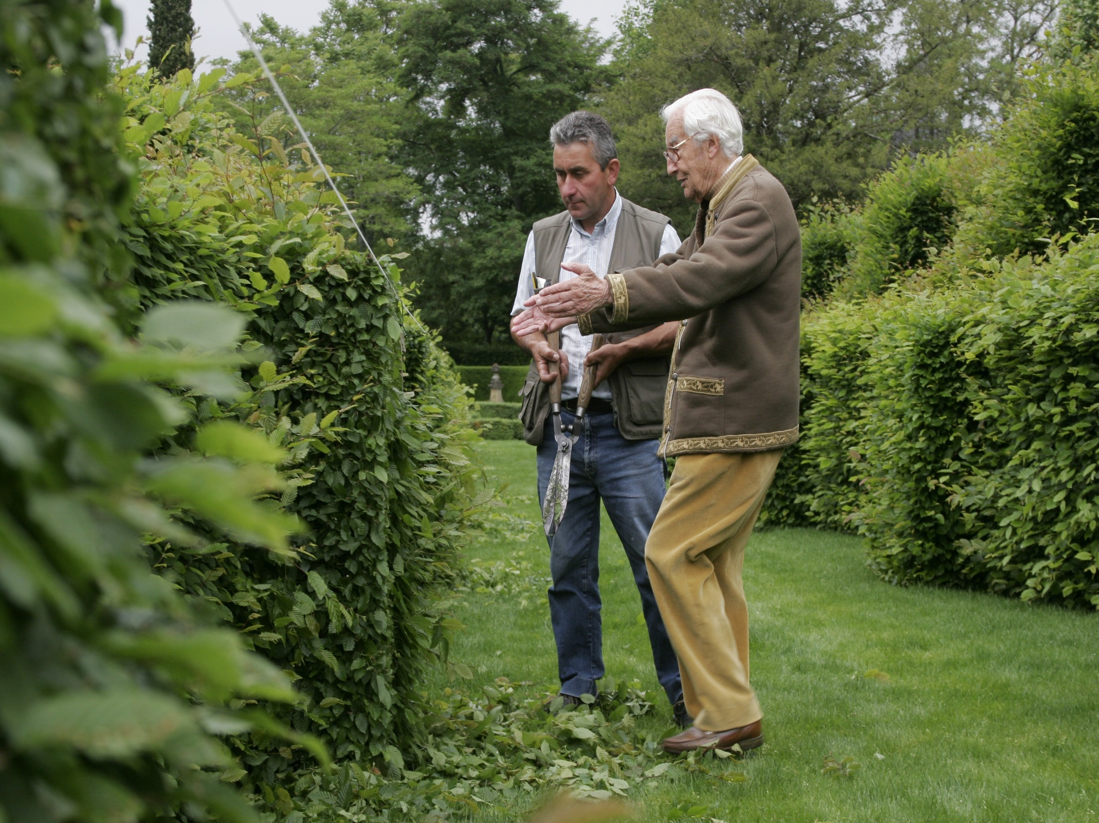
Notes:
Jardins Manoir d´Erignac

Slide 36
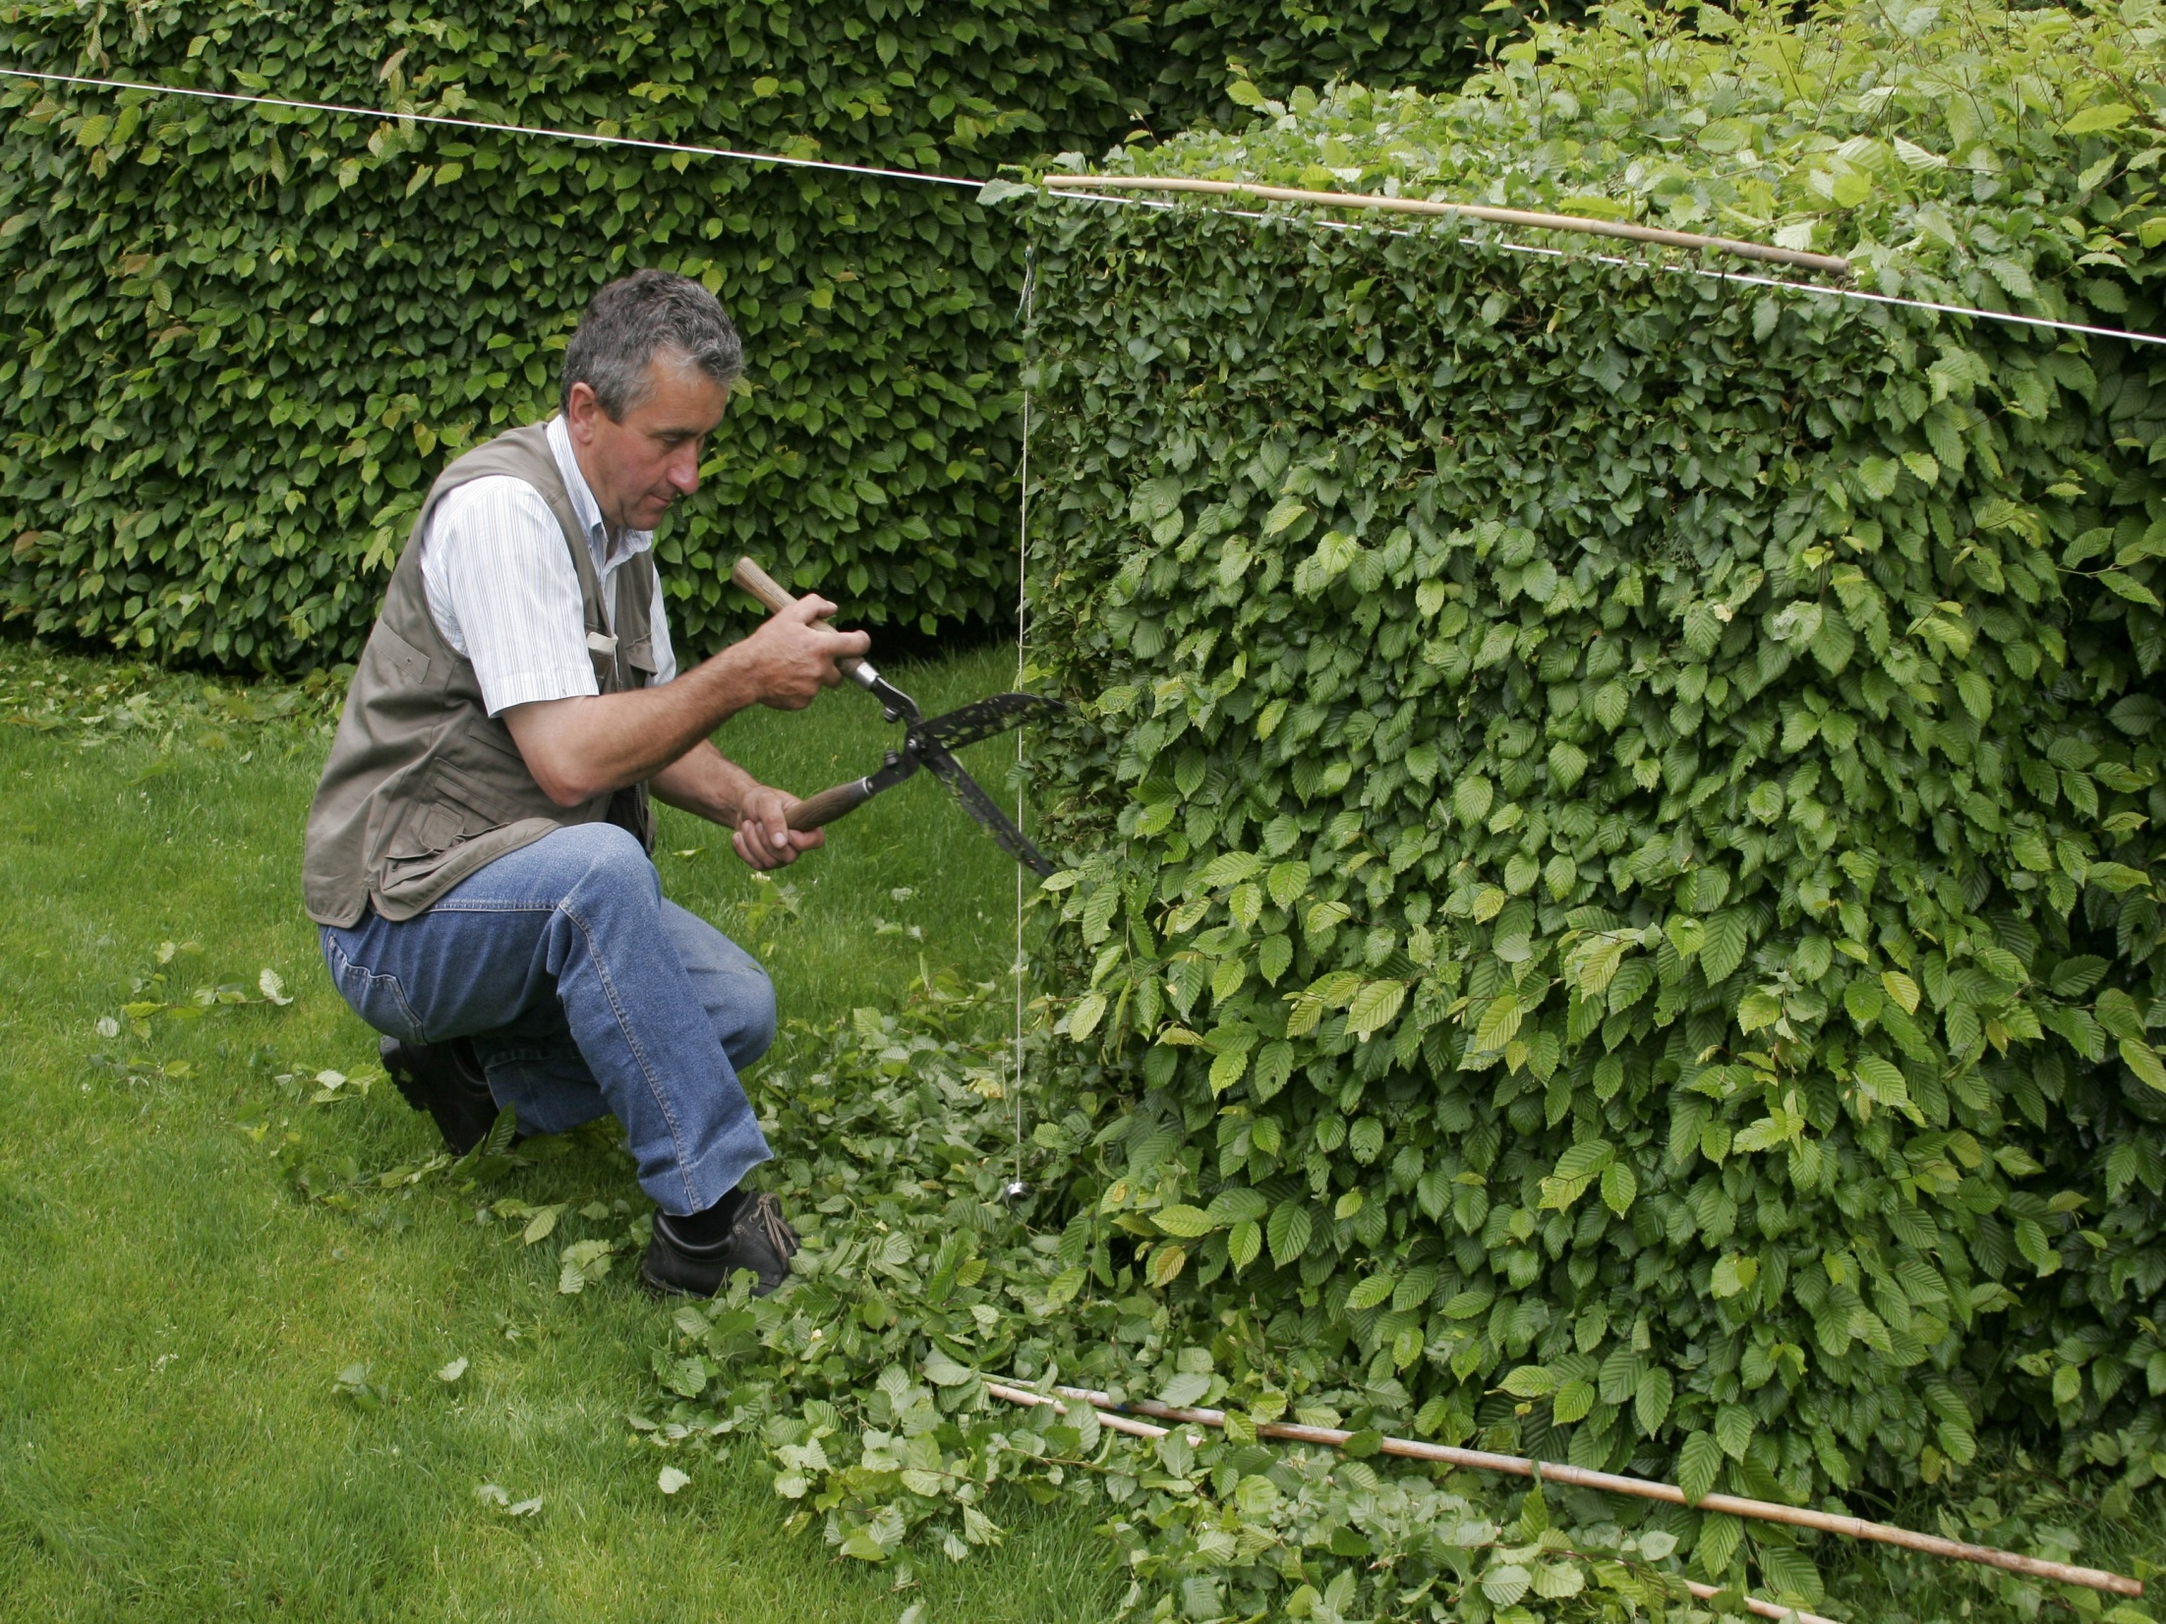
Notes:
Jardins Manoir d´Erignac

Slide 37
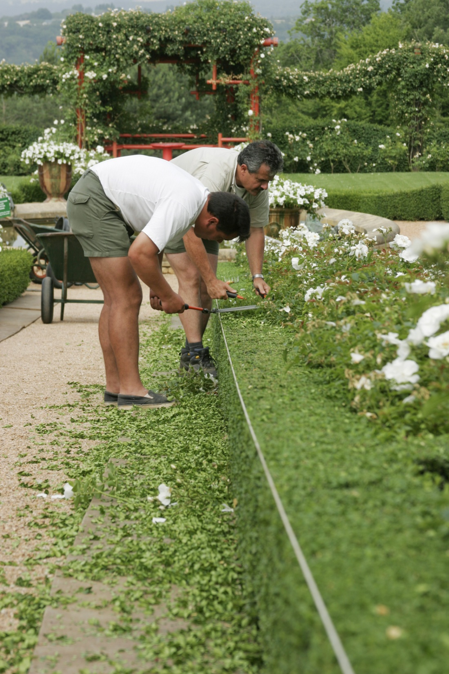
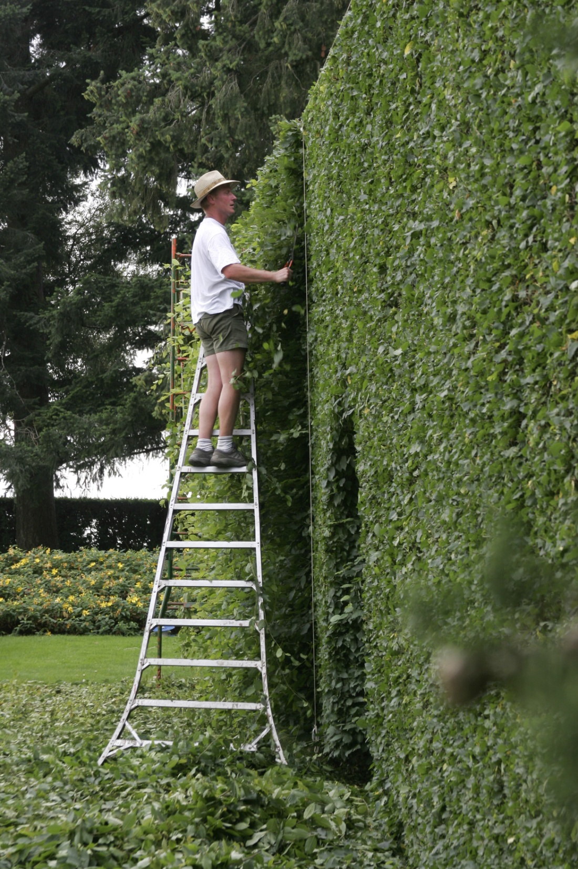
Notes:
Jardins Manoir d´Erignac

Slide 38
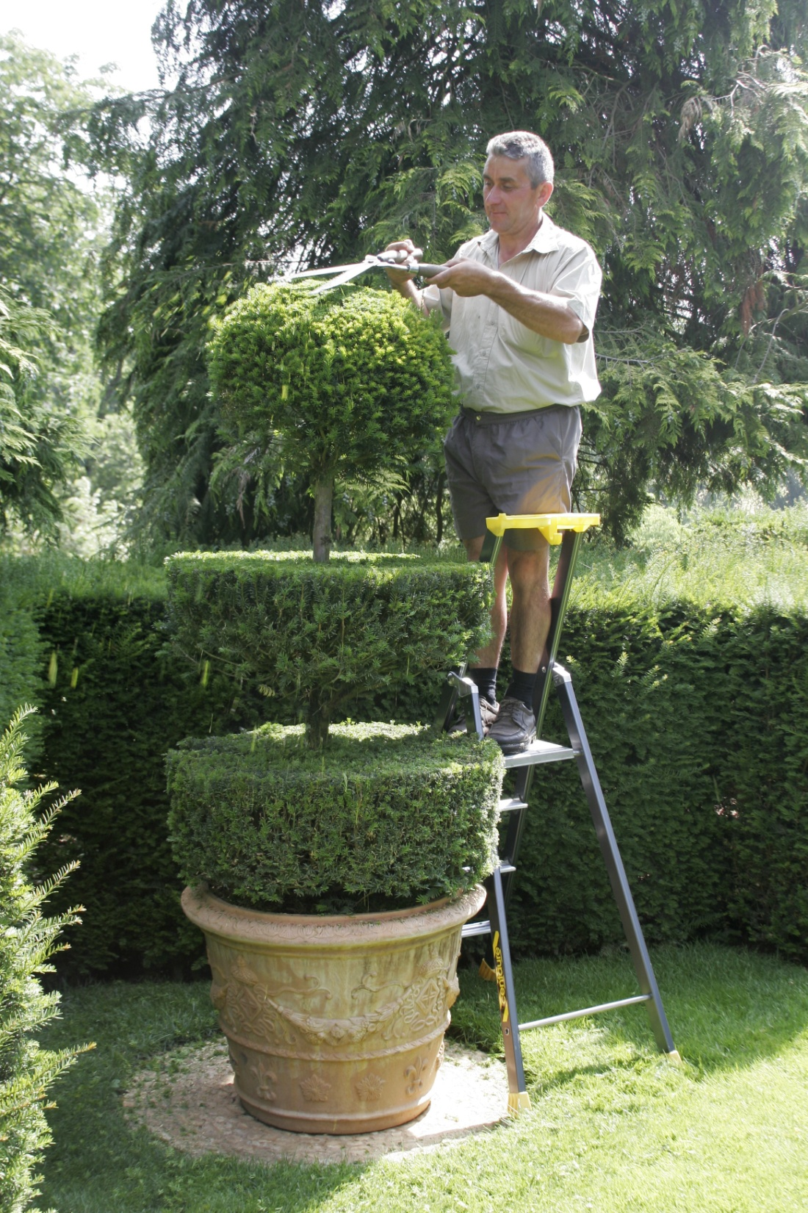
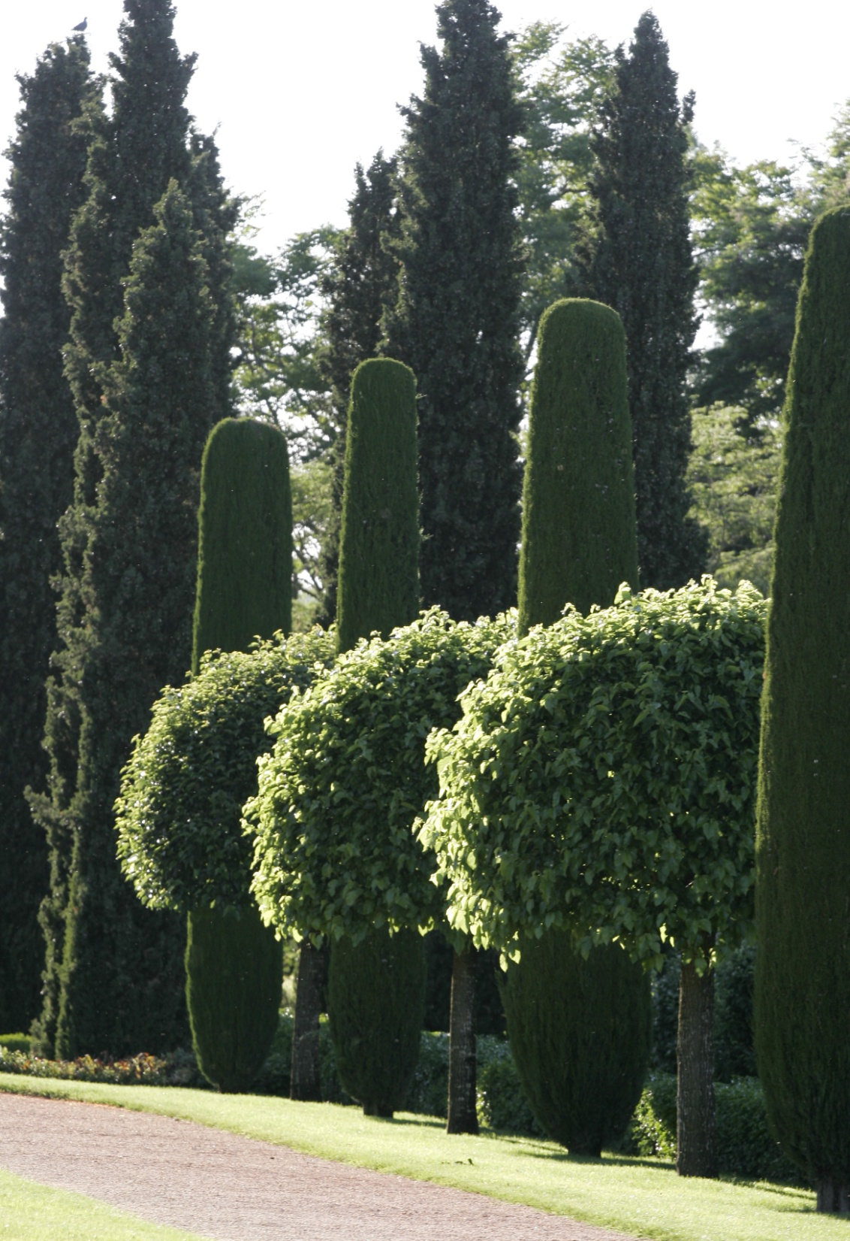
Notes:
Jardins Manoir d´Erignac

Slide 39
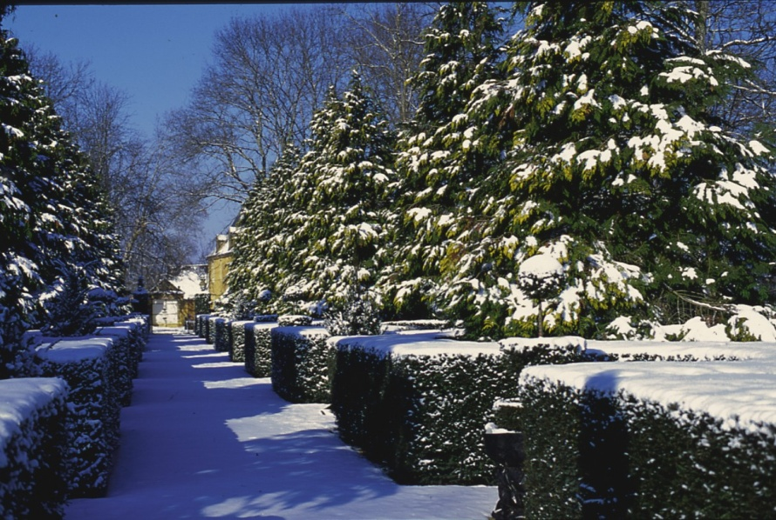
Notes:
Jardins Manoir d´Erignac

Slide 40
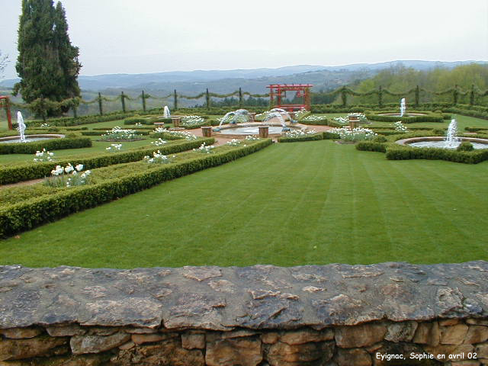
Notes:
Jardins Manoir d´Erignac

Slide 41
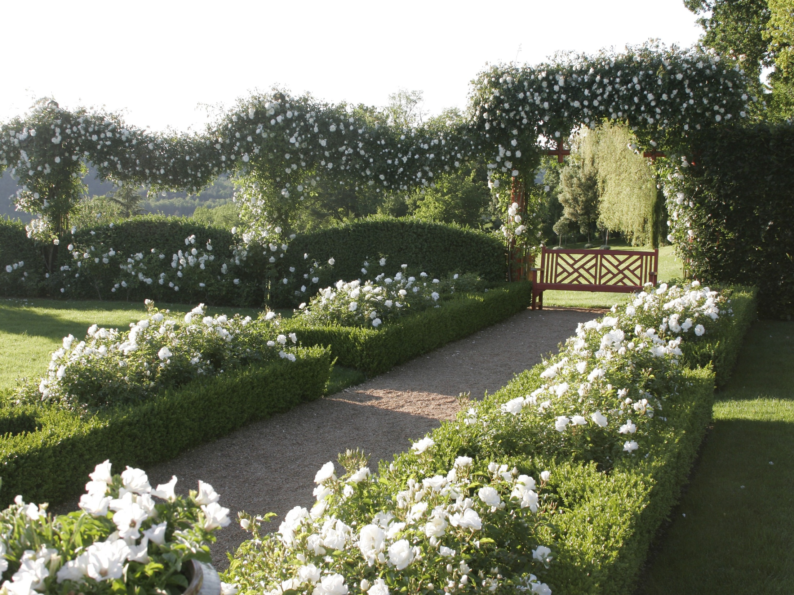
Notes:
Jardins Manoir d´Erignac

Slide 42
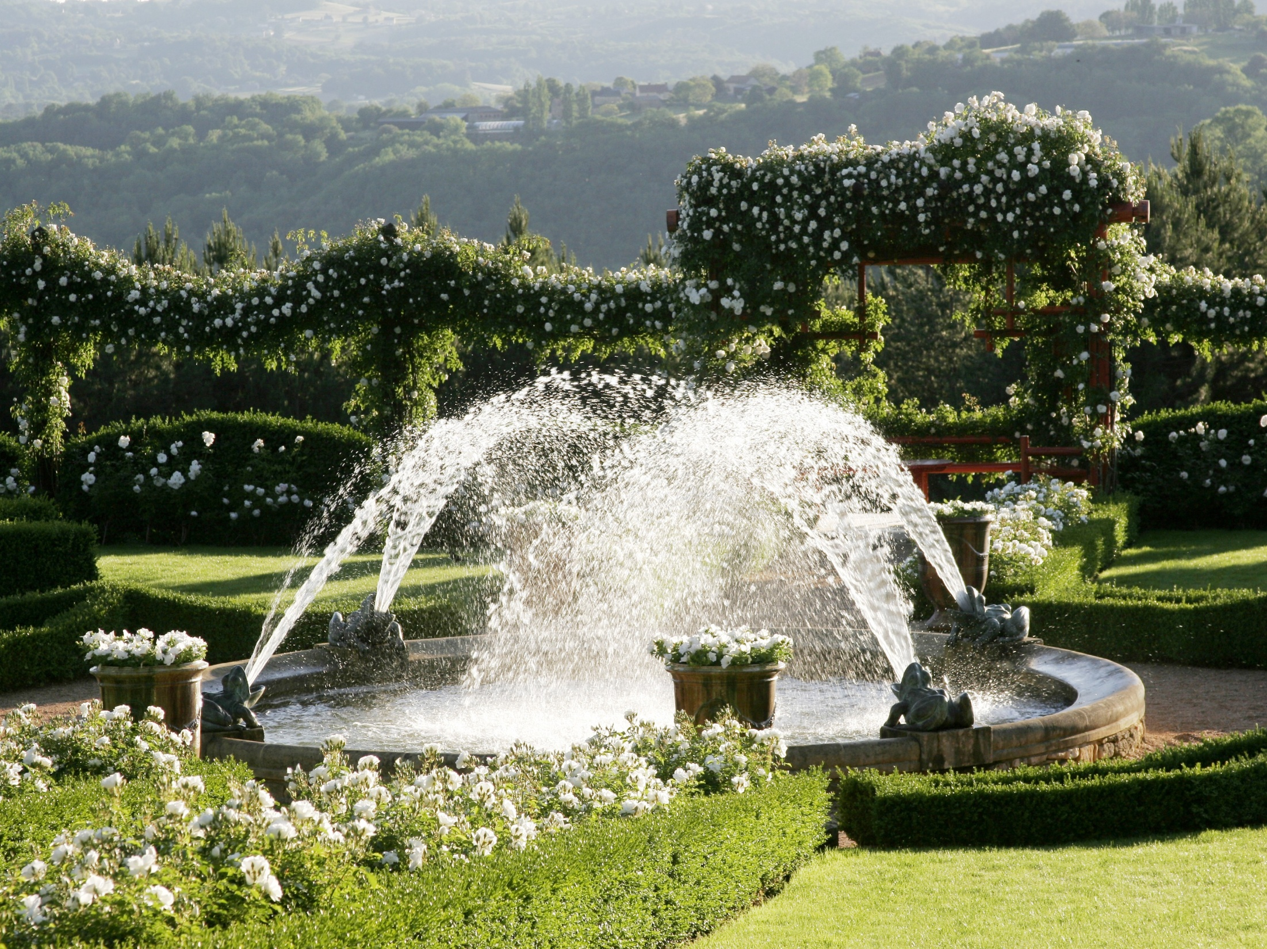
Notes:
Jardins Manoir d´Erignac

Slide 43
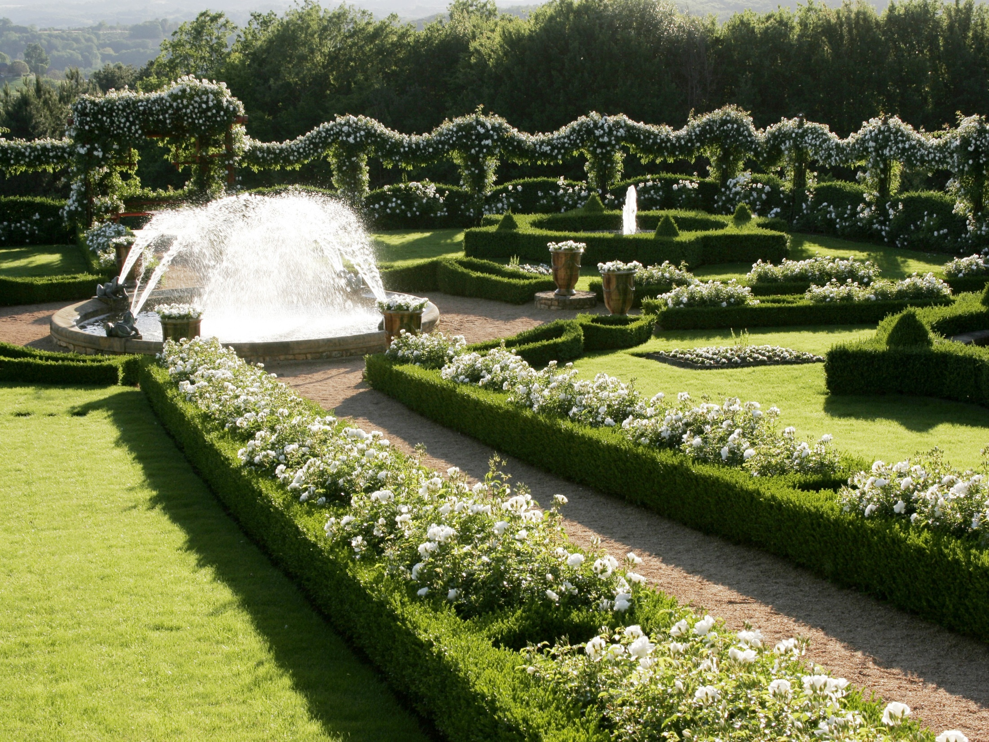
Notes:
Jardins Manoir d´Erignac

Slide 44
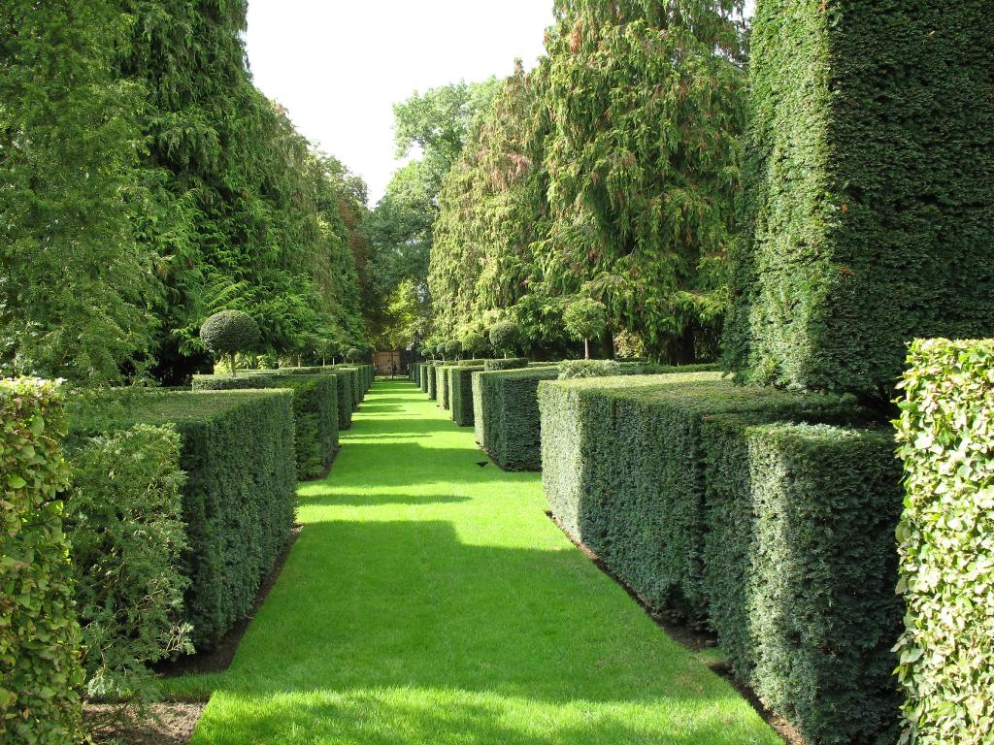
Notes:
Jardins Manoir d´Erignac

Slide 45
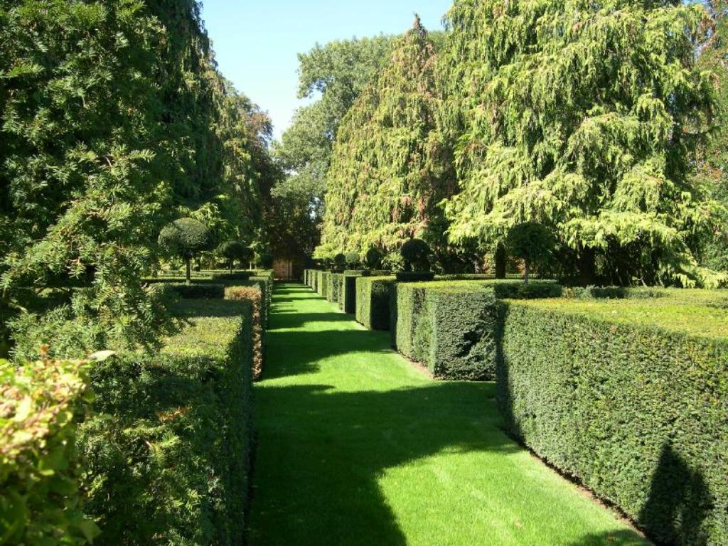
Notes:
Jardins Manoir d´Erignac

Slide 46
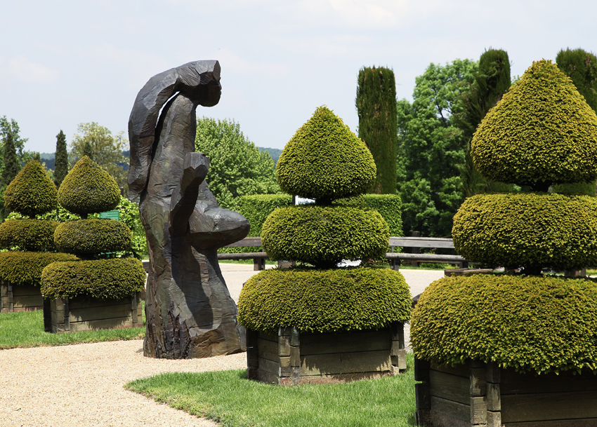
Notes:
Jardins Manoir d´Erignac

Slide 47
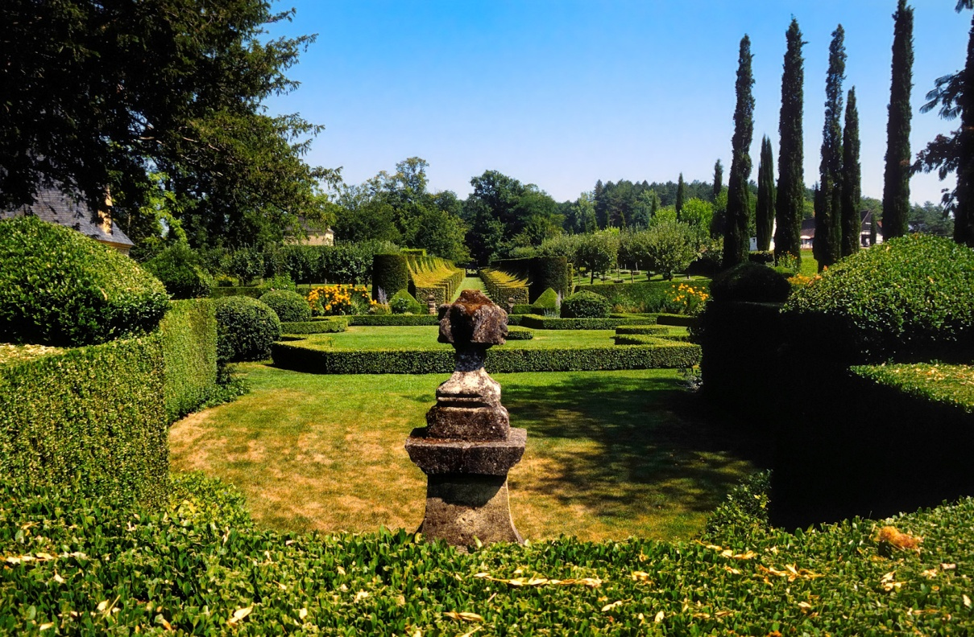
Notes:
Jardins Manoir d´Erignac

Slide 48
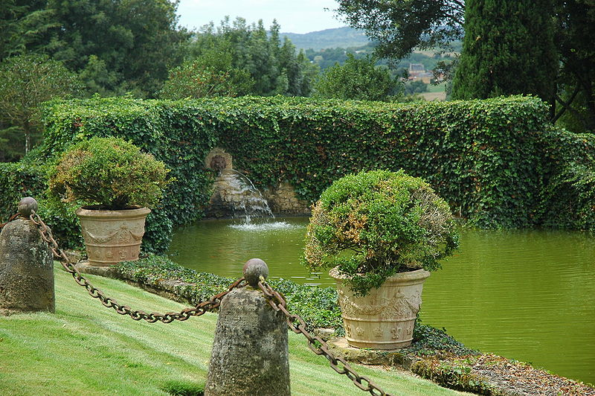
Notes:
Jardins Manoir d´Erignac

Slide 49
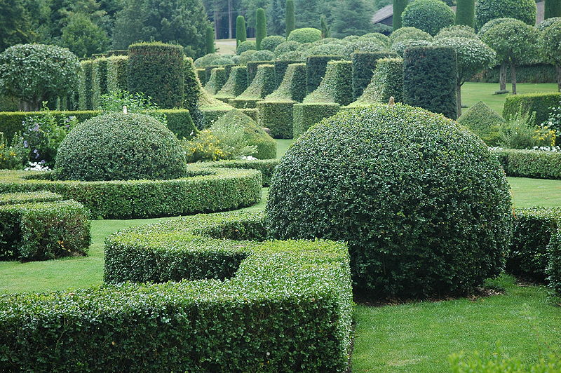
Notes:
Jardins Manoir d´Erignac

Slide 50
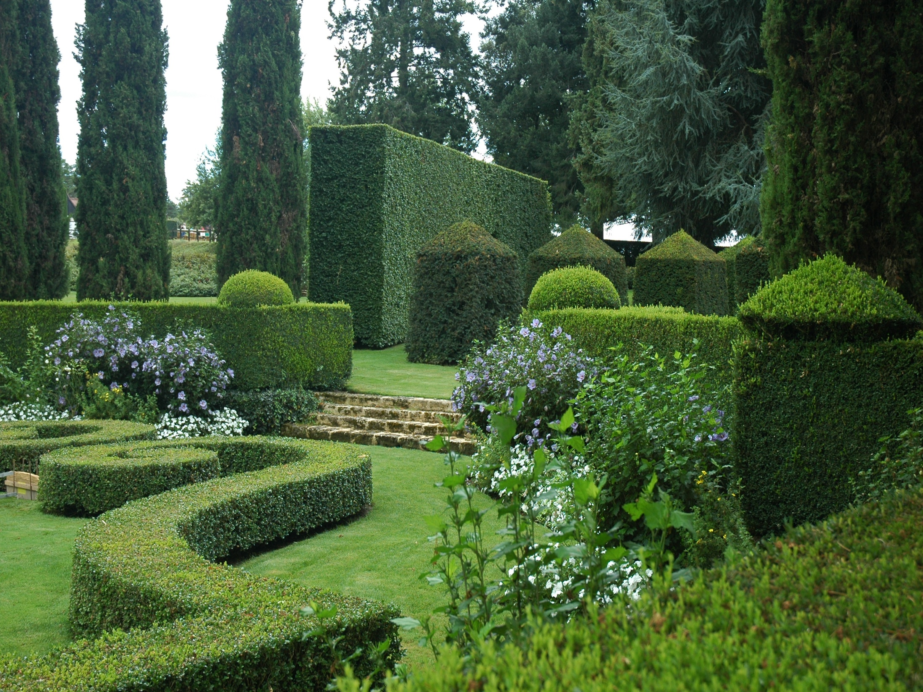
Notes:
Jardins Manoir d´Erignac

Slide 51
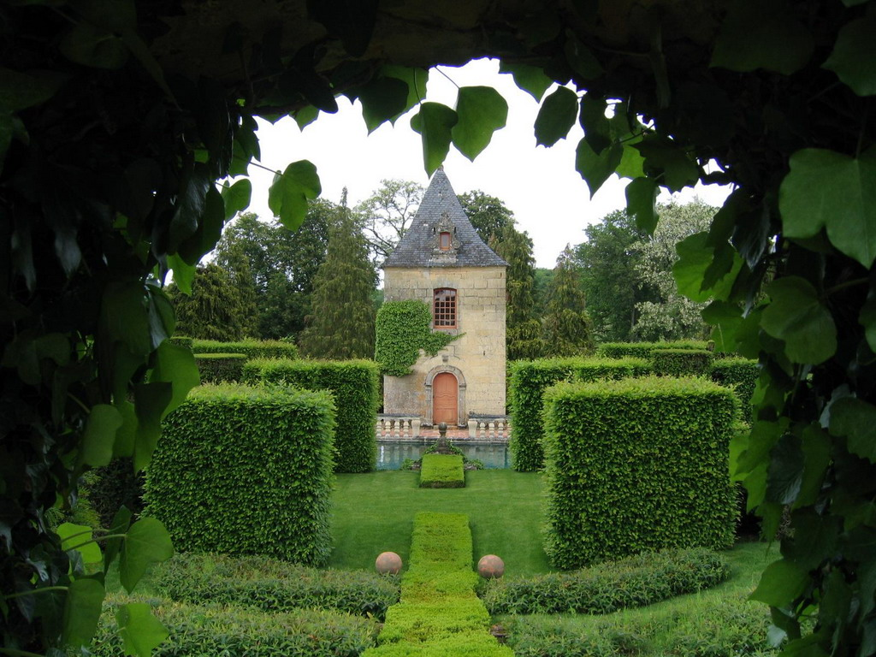
Notes:
Jardins Manoir d´Erignac

Slide 52

Notes:
Jardins Manoir d´Erignac

Slide 53

Notes:
Jardins Manoir d´Erignac

Slide 54
Jardin de Claire
Presentamos el eden creado por Claire en Alsacia. Pintado en los colores de la famosa azul Uttenhoffen granja (azul Hanau) casa encaja perfectamente en una rica y hermosa decoración de follaje salpicado de macizos de plantas perennes cambia con las estaciones.
De las fronteras mixtas tienen asociaciones tónicas como con los tulipanes o incluso un jardín Ascensión blanco que refleja la luz. Los árboles están integrados para facilitar los recortes masivos. Los fieles necesidad de banco creaciones románticas nos recuerda inspiraciones inglésas de este jardín ...

Slide 55

Notes:
Jardin de Claire.Daphne-burkwoodii-

Slide 56

Notes:
Jardin de Claire.

Slide 57


Notes:
Jardin de Claire..-Iris pallida y Iris Saphire

Slide 58

Notes:
Jardin de Claire.Iris-Serenity-Prayer

Slide 59

Notes:
Jardin de Claire.

Slide 60

Notes:
jardin de Claire.Iris-Serenity-Prayer

Slide 61

Notes:
jardin de Claire..-Magnolia

Slide 62

Notes:
jardin de Claire..-

Slide 63

Notes:
jardin de Claire..-

Slide 64

Notes:
jardin de Claire..-

Slide 65

Notes:
Jardin de Claire..-

Slide 66

Notes:
Jardin de Claire..-

Slide 67

Notes:
Jardin de Claire..-

Slide 68

Notes:
Jardin de Claire..-

Slide 69

Notes:
Jardin de Claire..-

Slide 70

Notes:
Jardin de Claire..-

Slide 71


Slide 72


Slide 73

Notes:
Jardin de Claire..-

Slide 74

Notes:
Jardin de Claire..-

Slide 75

Notes:
Jardin de Claire..-

Slide 76

Notes:
Jardin de Claire..-

Slide 77

Notes:
Jardin de Claire..-

Slide 78

Notes:
Jardin de Claire..-

Slide 79

Notes:
Jardin de Claire..-

Slide 80

Notes:
Jardin de Claire-Narcissus Jetfire

Slide 81

Notes:
Jardin de Claire-Primula-polyantha_Gold Laced

Slide 82

Notes:
Jardin de Claire-Primula veris

Slide 83

Notes:
Jardin de Claire-Prunus tenella

Slide 84

Notes:
Jardin de Claire-Prunus serrulata x

Slide 85

Notes:
Jardin de Claire-

Slide 86

Notes:
Jardin de Claire.-Syringa

Slide 87
Jardin Albert Khan
Un jardín japonés hecho por el banquero idealista, Albert Kahn, entre 1895 y 1910.
El estilo fue interpretado libremente y desarrollado cuando el museo fue establecido a finales del siglo XX, lo que resulta en un dulce posmoderna visualmente dramático.
Los jardines fueron creados por Albert Kahn sobre unos terrenos adquiridos a partir de 1895. Hasta 1910, elabora sobre 4 hectáreas lo que se volverá un nuevo estilo de jardín, el jardín hecho "de escenas".

Slide 88
Albert Kahn era un creyente en la paz universal. Para apoyar su utopía, crea un jardín hecho de diversos jardines reconciliando los estilos de cada país.
Se compone de :
un pueblo japonés, creado en 1898, a la vuelta del primer viaje a Japón de Albert Kahn, por artistas venidos de este país. Habrían aportado con ellos, en repuestos, las casas en las cuales se la practica aún a veces la ceremonia del té.
un jardín japonés moderno, que remplazó en 1990 el primer jardín, con sus puentes de madera roja, su montaña cubierta de azaleas y sus riberas de rodillos concebidos por el paisajista Fumiaki Takano.

Slide 89
un jardín a la francesa creado en 1895 por dos prestigiosos paisajistas de la época : Henri y Achille Duchêne, con un lateral de rosaleda mezclada con una huerta y un invernadero de palmeras.
Los dos invernaderos laterales se destruyeron en 1914.
un jardín inglés con un puente de rocalla.
un bosque de los Vosgos de 3000 m² con rocas redondeadas que recuerdan al banquero los paisajes de su infancia.
un « bosque azul » donde el cedro del Atlas y la picea de Colorado empujan en armonía gris- azul y la que monte baja alberga entre otras cosas unas colecciones de azaleas allí de Rododendro.

Slide 90
.
la evocación de un pantano florecido de plantas de agua en una búsqueda de lo natural.
un bosque dorado y su pradera de altas hierbas mezcladas de flores vivaces o anuales, cuyos abedules llorones se tornan de colores dorados en el otoño.
Los jardines se encuentran abiertos al público.

Slide 91

Notes:
Jardin Albert Khan

Slide 92

Notes:
Jardin Albert Khan

Slide 93

Notes:
Jardin Albert Khan

Slide 94

Notes:
Jardin Albert Khan

Slide 95

Notes:
Jardin Albert Khan

Slide 96

Notes:
Jardin Albert Khan

Slide 97

Notes:
Jardin Albert Khan

Slide 98

Notes:
Jardin Albert Khan

Slide 99

Notes:
Jardin Albert Khan

Slide 100

Notes:
Jardin Albert Khan

Slide 101

Notes:
Jardin Albert Khan

Slide 102

Notes:
Jardin Albert Khan

Slide 103

Notes:
Jardin Albert Khan

Slide 104

Notes:
Jardin Albert Khan

Slide 105

Notes:
Jardin Albert Khan

Slide 106

Notes:
Jardin Albert Khan

Slide 107

Notes:
Jardin Albert Khan

Slide 108

Notes:
Jardin Albert Khan

Slide 109

Notes:
Jardin Albert Khan

Slide 110

Notes:
Jardin Albert Khan

Slide 111
Notes:
Jardin Albert Khan

Slide 112

Notes:
Jardin Albert Khan

Slide 113

Notes:
Jardin Albert Khan

Slide 114









Notes:
Jardin Albert Khan

